Slide 1


ТАРГЕТИНГ И ПАРСИНГ
Уракбоев Руслан ИС-21
Дата прохождения 19.01-24.01

Slide 2
СТРУКТУРА КУРСА
Я ознакомился с курсами таких авторов, как: @ArtemAkulovDev @Влад Ядров
А также бесплатному вебинару от SkillBox.
Программа всех курсов включает в себя обучение основам таргетинга и парсинга. В частности я был заинтересован различными функциями бизнес кабинета ВКонтакте. Ознакомился с некоторыми возможностями сервиса MyTarget, парсинг-сервиса TargetHunter и рекламного кабинета в Facebook*.
*Экстремистская организация

Slide 3
ИНТЕРФЕЙСЫ
КАБИНЕТ VK
В нём таргетологу самостоятельно нужно «нацеливаться» на аудиторию, в том числе с помощью парсеров. По сути является более простым Facebook Ads с меньшим количеством различных (не очень-то и нужных на мой взгляд) возможностей.
FACEBOOK ADS
Основана на машинном обучении, ИИ и по сути своей является программатик-рекламой. Алгоритмы Facebook постоянно «считывают» данные о поведении пользователей, их признаках, обо всем. На основе этих данных они показывают рекламу.
MYTARGET
Платформа для самостоятельного размещения рекламы в соцсетях ВКонтакте и Одноклассники и на других проектах компании VK. Особых отличий от кабинета VK кроме интерфейса не нашел.
TARGETHUNTER
Это сервис поиска аудитории в различных соцсетях. Он помогает собирать наиболее целевые сегменты аудитории, проверять гипотезы в рекламе и повышать эффективность продвижения.
Сервис позволяет собирать аудитории определенных сообществ по определенным параметрам, а потом пересекать их между собой, формируя наиболее горячие сегменты.

Slide 4
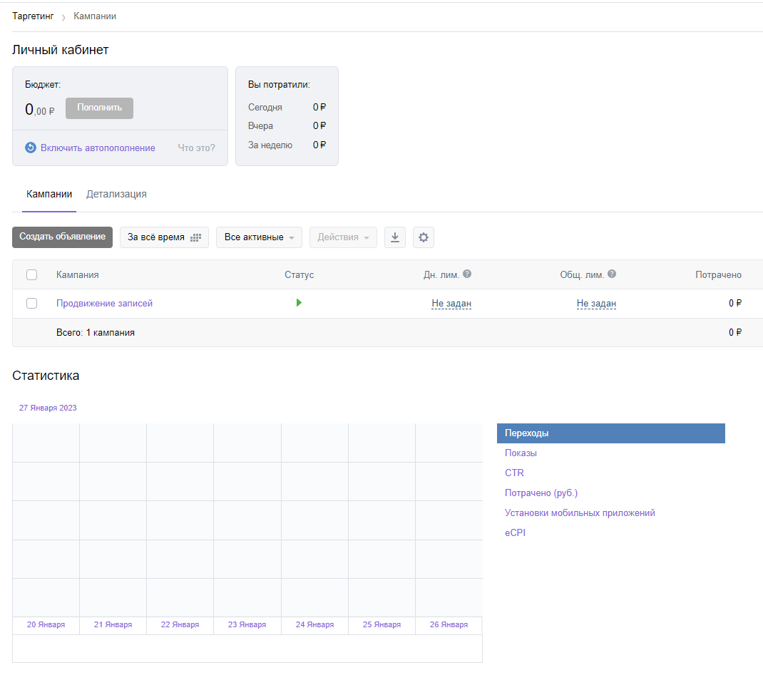
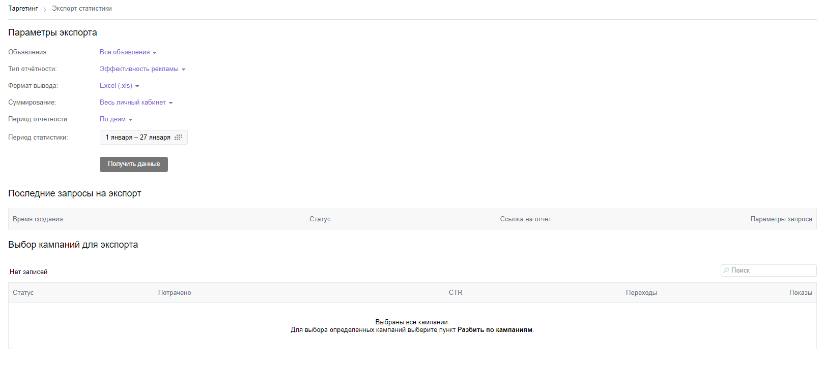
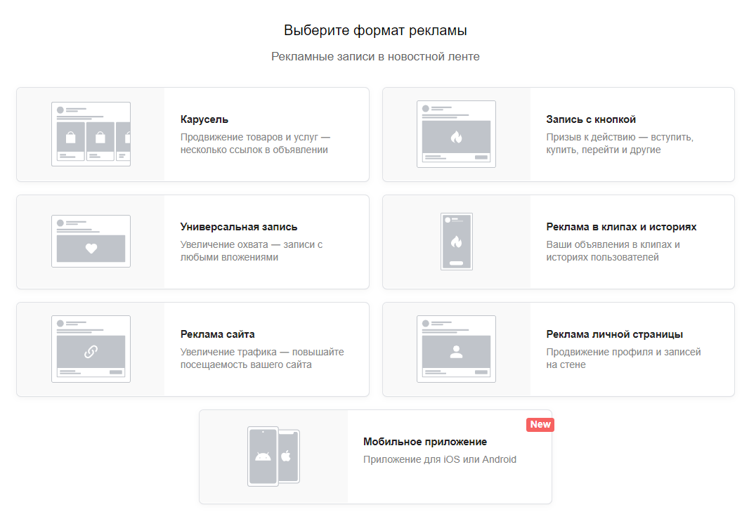
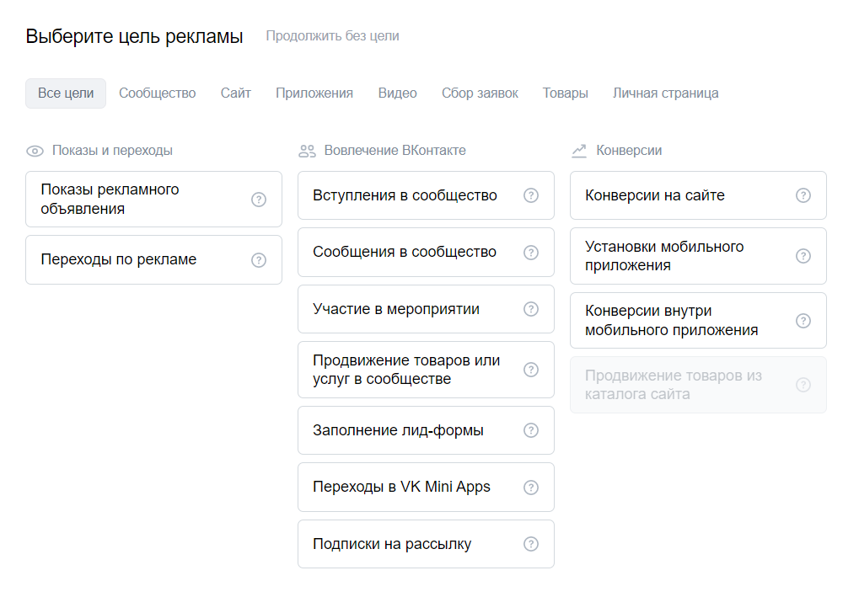
ОБЗОР КАБИНЕТА VK
Страница с информацией
Статистика
Формат
Цель рекламы
На примере чужих видео :D

Slide 5
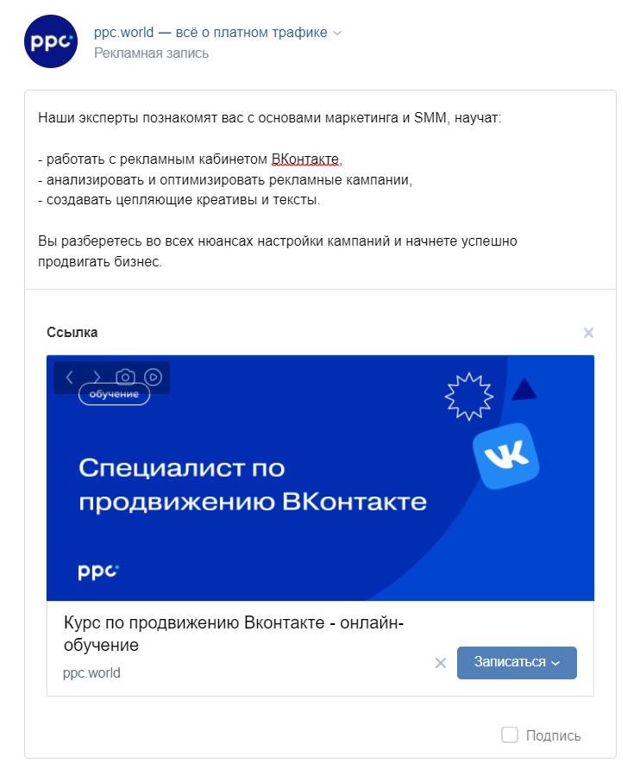
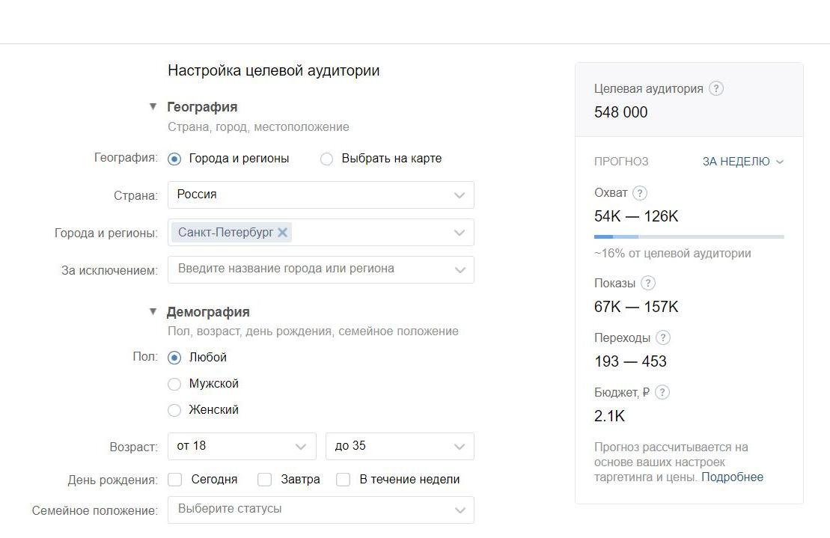
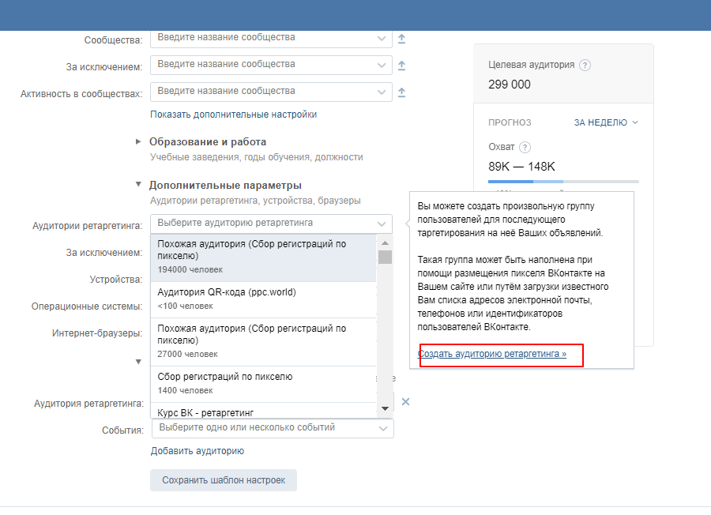
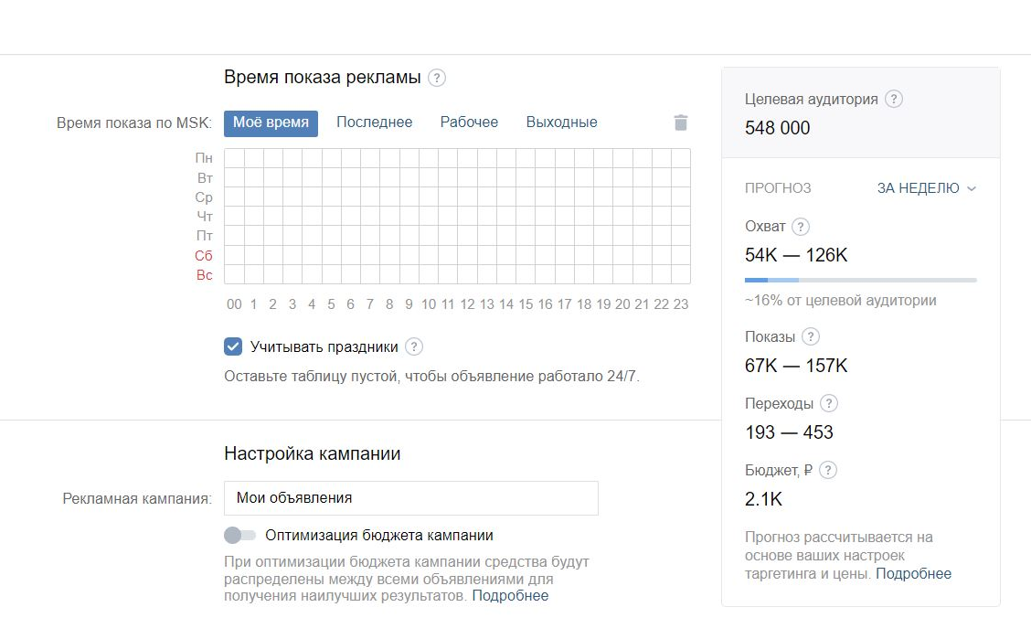
Превью
Настройка ЦА
Расписание показов

Slide 6
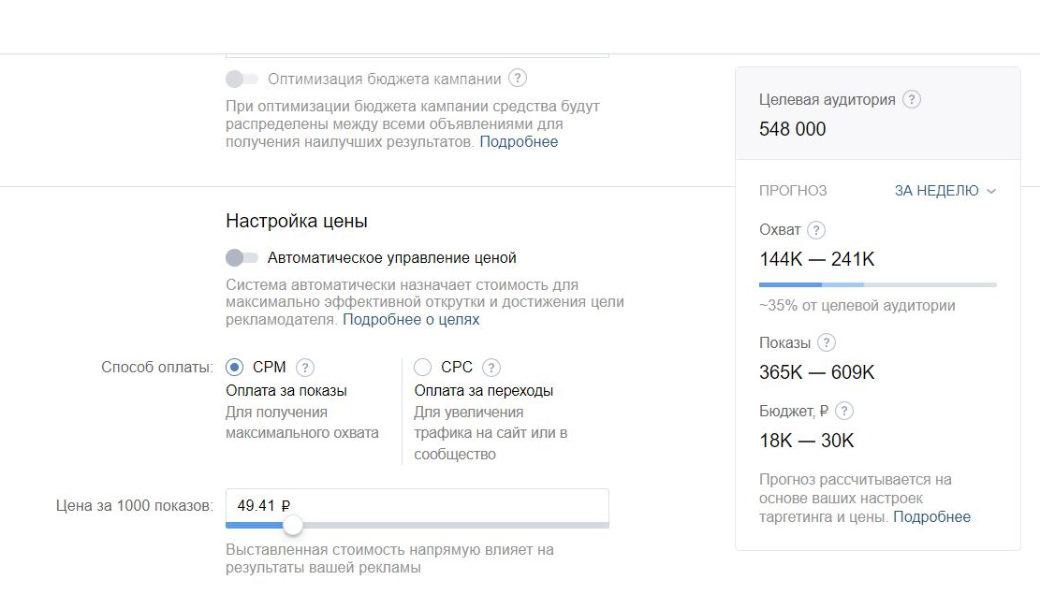
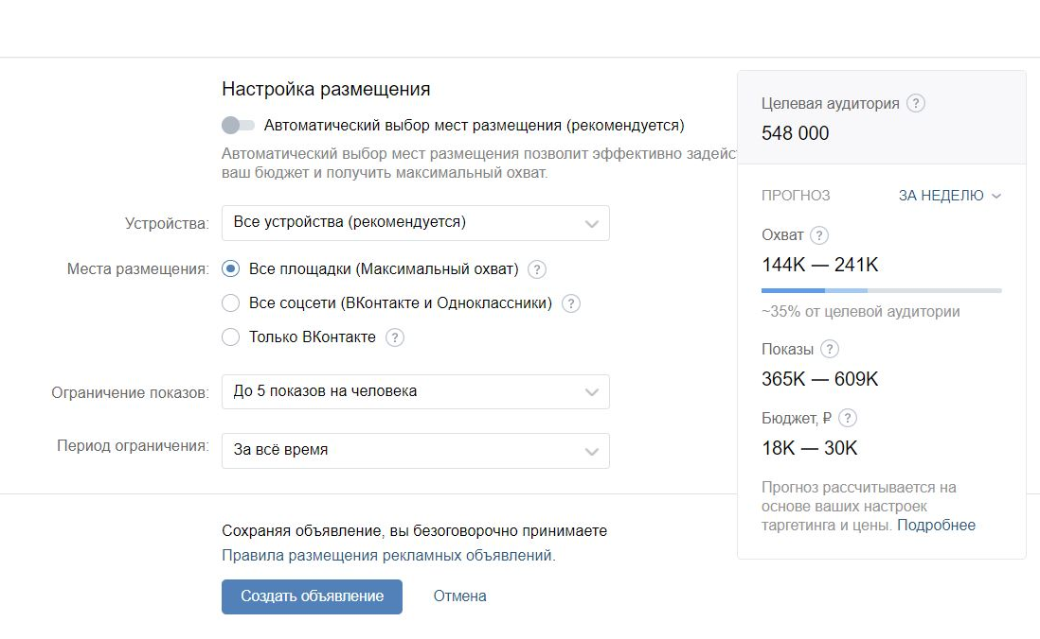
Оптимизация бюджета
Выбор места размещения

Slide 7
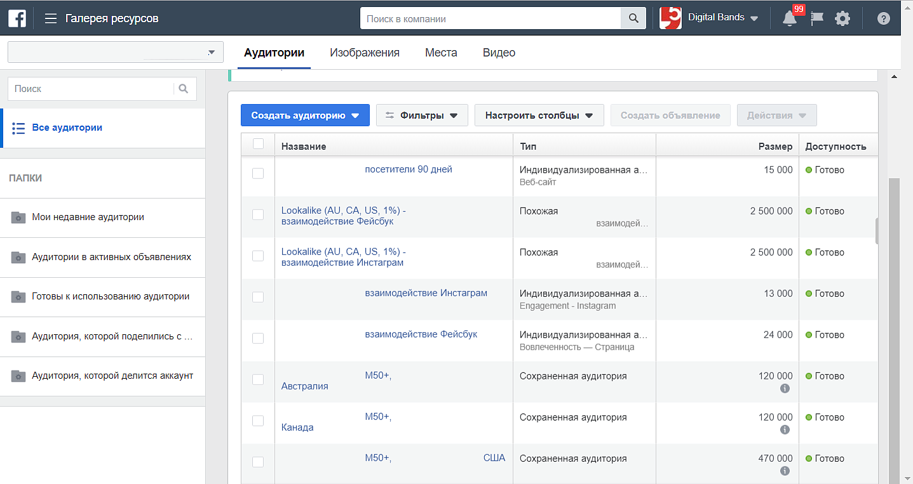
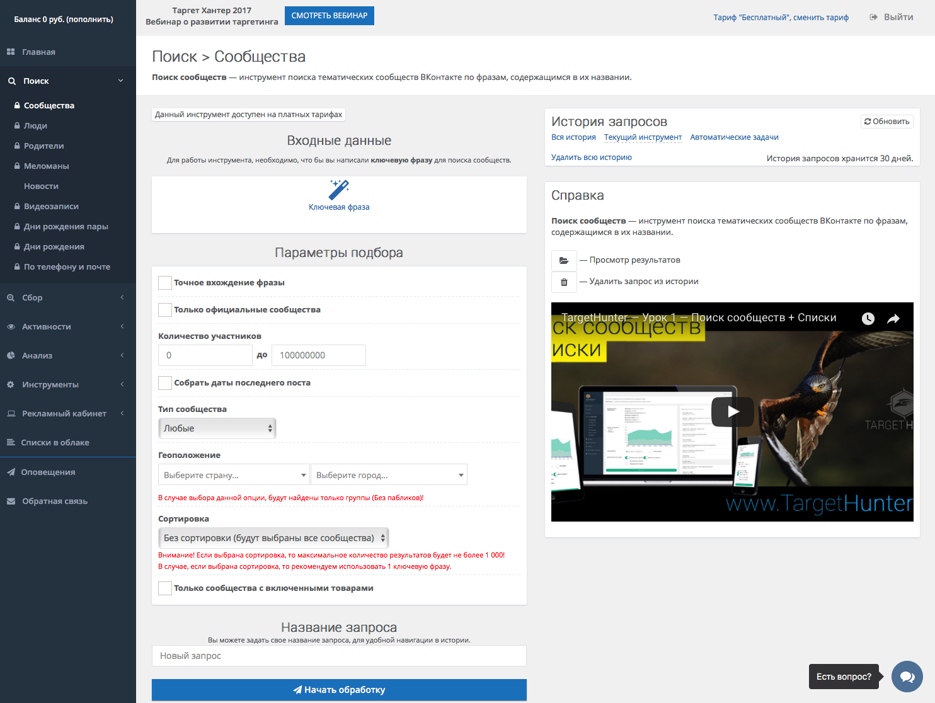
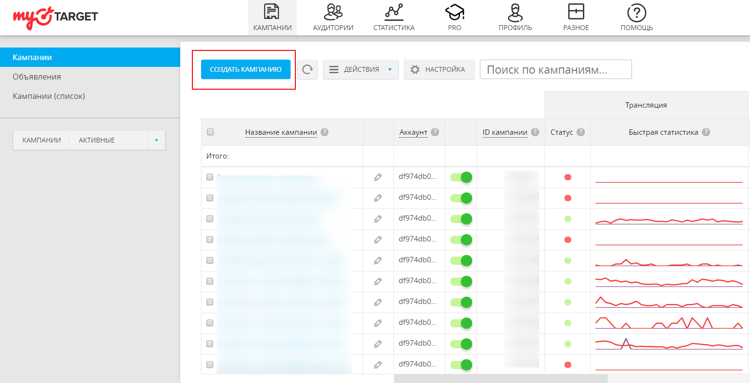
FACEBOOK ADS
ДРУГИЕ ИНТЕРФЕЙСЫ
TARGETHUNTER
MYTARGET

Slide 8
ИМХО
ПЛЮСЫ
НО
· Основы таргета доходчиво расписаны
… Много воды
· Даром
… Бесплатные курсы после нескольких просмотров обучающих видео ничему новому не обучат, а платные бьют по карману
· Объяснили как грамотно настроить ЦА и как работает алгоритм «Пиксель»
… Мало информации про парсинг и работы с ним в сервисах по типу Церебро и TargetHunter

Slide 9
Отзыв
В целом у меня остались положительные впечатления от курса. В будущем планирую изучать эту деятельность дальше. Но не сейчас…

Slide 10


Я не готов отвечать на вопросы(

